Slide 1

百度爱番番 Skywalking实践分享 Skywalking Committer 刘嘉鹏
Skywalking DevCon 2020

Slide 2
自我介绍
刘嘉鹏
爱番番基础技术团队
负责监控体系建设
Skywalking Committer

Slide 3
CONTENTS
发展历程&现状
实践经验
使用场景的延展
未来规划

Slide 4

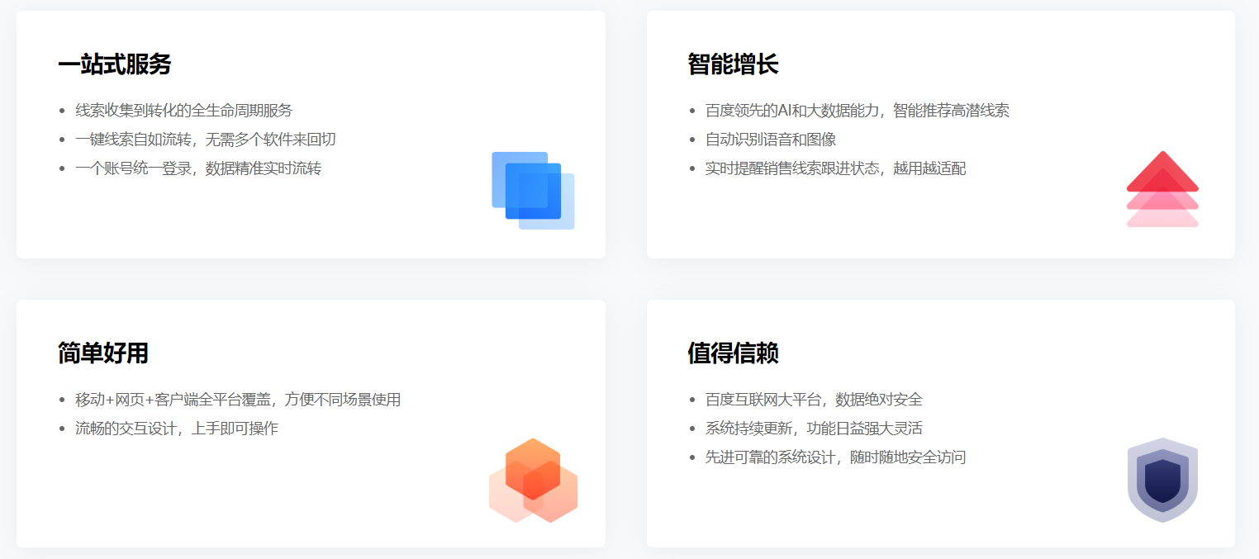
爱番番
产品定位: TOB 营销CRM SAAS 产品
Notes:
线索收集转化全过程
toB营销CRM SAAS 产品

Slide 5
发展历程
云原生APM调研
Service Mesh试点
Skywalking的低侵入性成为选型要素
与Baidu基础架构部达成Service Mesh合作意向,技术选型Istio
2019.12
2020.02
2020.05
2020.08
2020.10
K8s试点
90%服务托管于K8s
达成Satellite合作
与Baidu基础架构部达成Kubernetes合作意向
服务类型: 80%Java,10%Node,10% Golang,服务数目120+
Skywalking生产应用
与Skywalking社区, ApiSix社区达成建立云原生下统一Apm数据器Satellite的合作
Notes:
定位tob saas产品,面临公有云,私有云 混合云多种场景
自研转开源
5月份skywalking生产使用
去除smart client,功能下沉

Slide 6
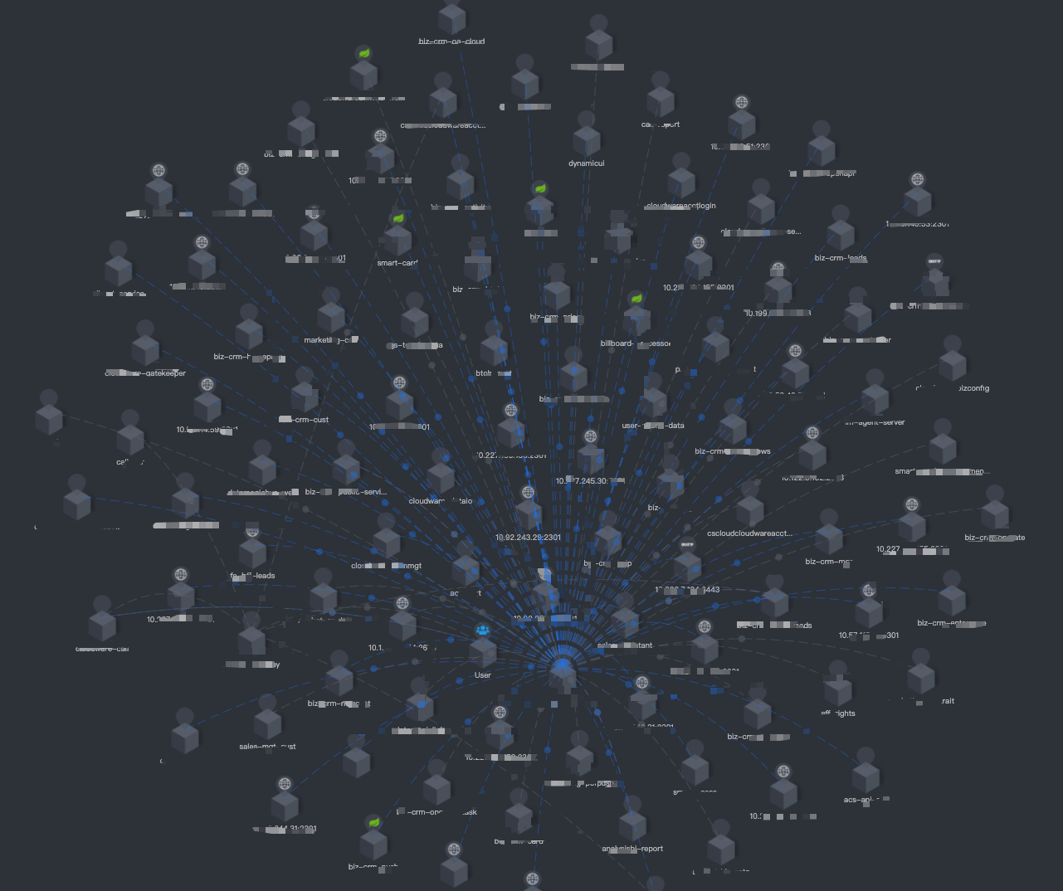
服务规模
01.支持Java & NodeJs数据采集
02.服务150+服务,1400+Pod
03.日Segment 10亿
04.100%采样,日存储650G+
Notes:
单苏州集群
未来还会覆盖规模更大的沟通服务

Slide 7
CONTENTS
发展历程
实践经验
使用场景的延展
未来规划

Slide 8
实践经验
0 1
01
Kubernetes服务部署
K8s能为Skywalking的部署简化什么?
02
Es存储优化
CASE
OAL定义简单,但Es压力巨大?
0 3
0 2
03
识别异常流量
如何处理”业务异常”?

Slide 9

Kubernetes的特点
声明式配置
Service, ConfigMap, Pod, Endpoint
……
服务发现和负载均衡
Service抽象
dns 发现, kube_proxy 代理负载均衡
云时代的容器生态系统
配置中心
Kubernetes 是一个可移植的、可扩展的开源平台，用于管理容器化的工作负载和服务，可促进声明式配置和自动化。Kubernetes 拥有一个庞大且快速增长的生态系统
ConfigMap提供配置存储
覆盖配置文件,环境变量多种应用场景
自我修复
重新启动失败的容器、替换容器、杀死不响应用户定义的运行状况检查的容器

Slide 10
Case1: Kubernetes服务部署
目标: 依靠平台原生能力减少部署组件
存储
服务发现
配置中心
Pod & Service
ConfigMap
Notes:
Skywalking依赖存储,服务发现,配置中心
Service & configmap

Slide 11
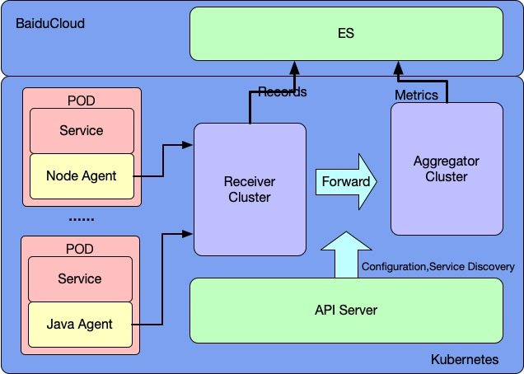
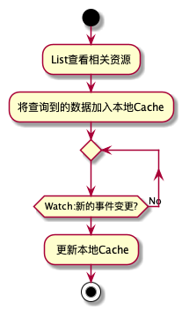
Case1: Kubernetes服务部署
Notes:
Service & configmap
Inforer机制

Slide 12
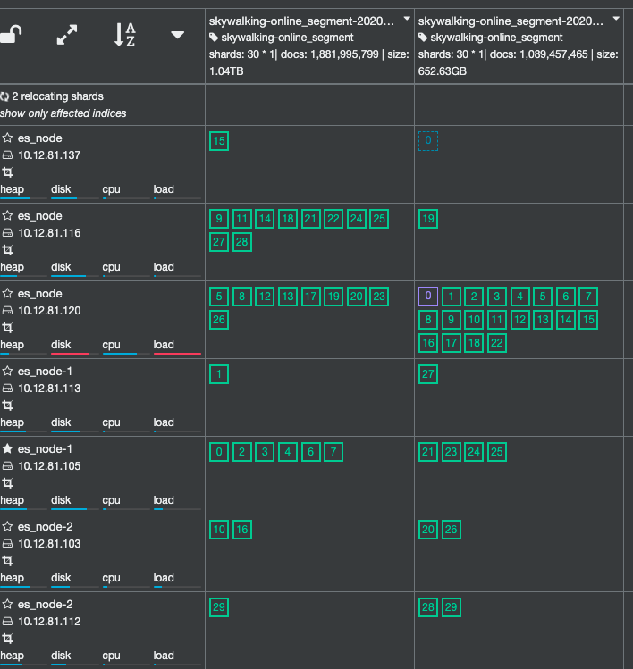
Case2: Es存储优化
目标: 依靠ES能力覆盖Trace,Metrics场景
ES 压力大怎么办?
Notes:
集群启动慢
Es压力大

Slide 13
Case2: Es存储优化
Mrtrics与Trace的Es存储需要区分对待
OAL数目多
Segment 负载不均
Shards数目多
节点负载不均
ES压力大

Slide 14
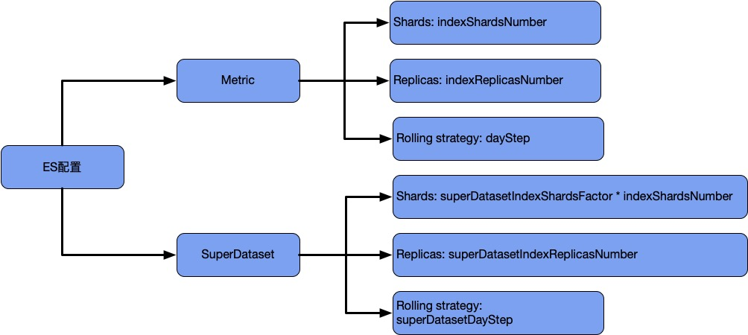
Case2: Es存储优化
Notes:
目标: 分片均匀
提出superdataset概念针对超大record存储
Shards 数目优化,保证单shards 30G合理阀值
滚动优化,避免oal创建过多数目

Slide 15
Case2: Es存储优化
Practice: 一个每天600G segment数据的线上部署怎么配置?
2
1
20+
20
0
1
Notes:
单天metric 最大的是endpointRelation 2G
满足shards 30G

Slide 16
Case3: 识别异常流量
目标: 链路追踪下识别异常流量
接口鉴权不通过,
为什么存在报警?
接口内部重试,
最终为成功态,
为什么存在报警?
Notes:
Service & configmap

Slide 17
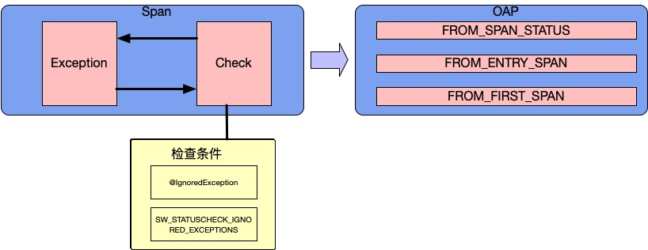
Case3: 识别异常流量
Notes:
快速升级迭代
是否需要业务镜像支持
配置自定义化

Slide 18
CONTENTS
发展历程
实践经验
使用场景的延展
未来规划

Slide 19
使用场景延展
特殊流量分析
correlation.auto_tag_keys
OAL 支持tags分析
特殊流量搜索
SearchTag
业务信息传递
TraceId唯一性
CorrelationContext
链路追踪

Slide 20
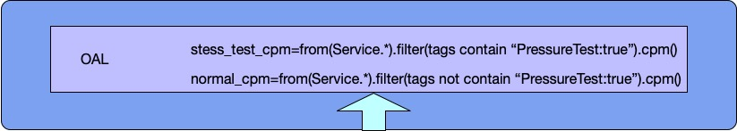
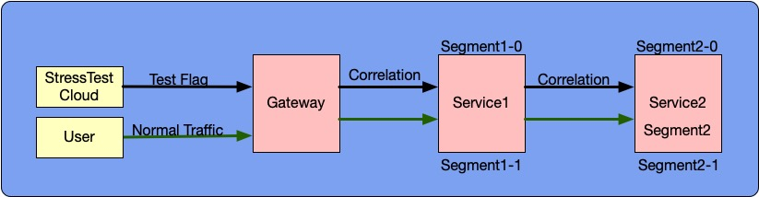
使用场景延展-流量染色
Tag
Tag

Slide 21
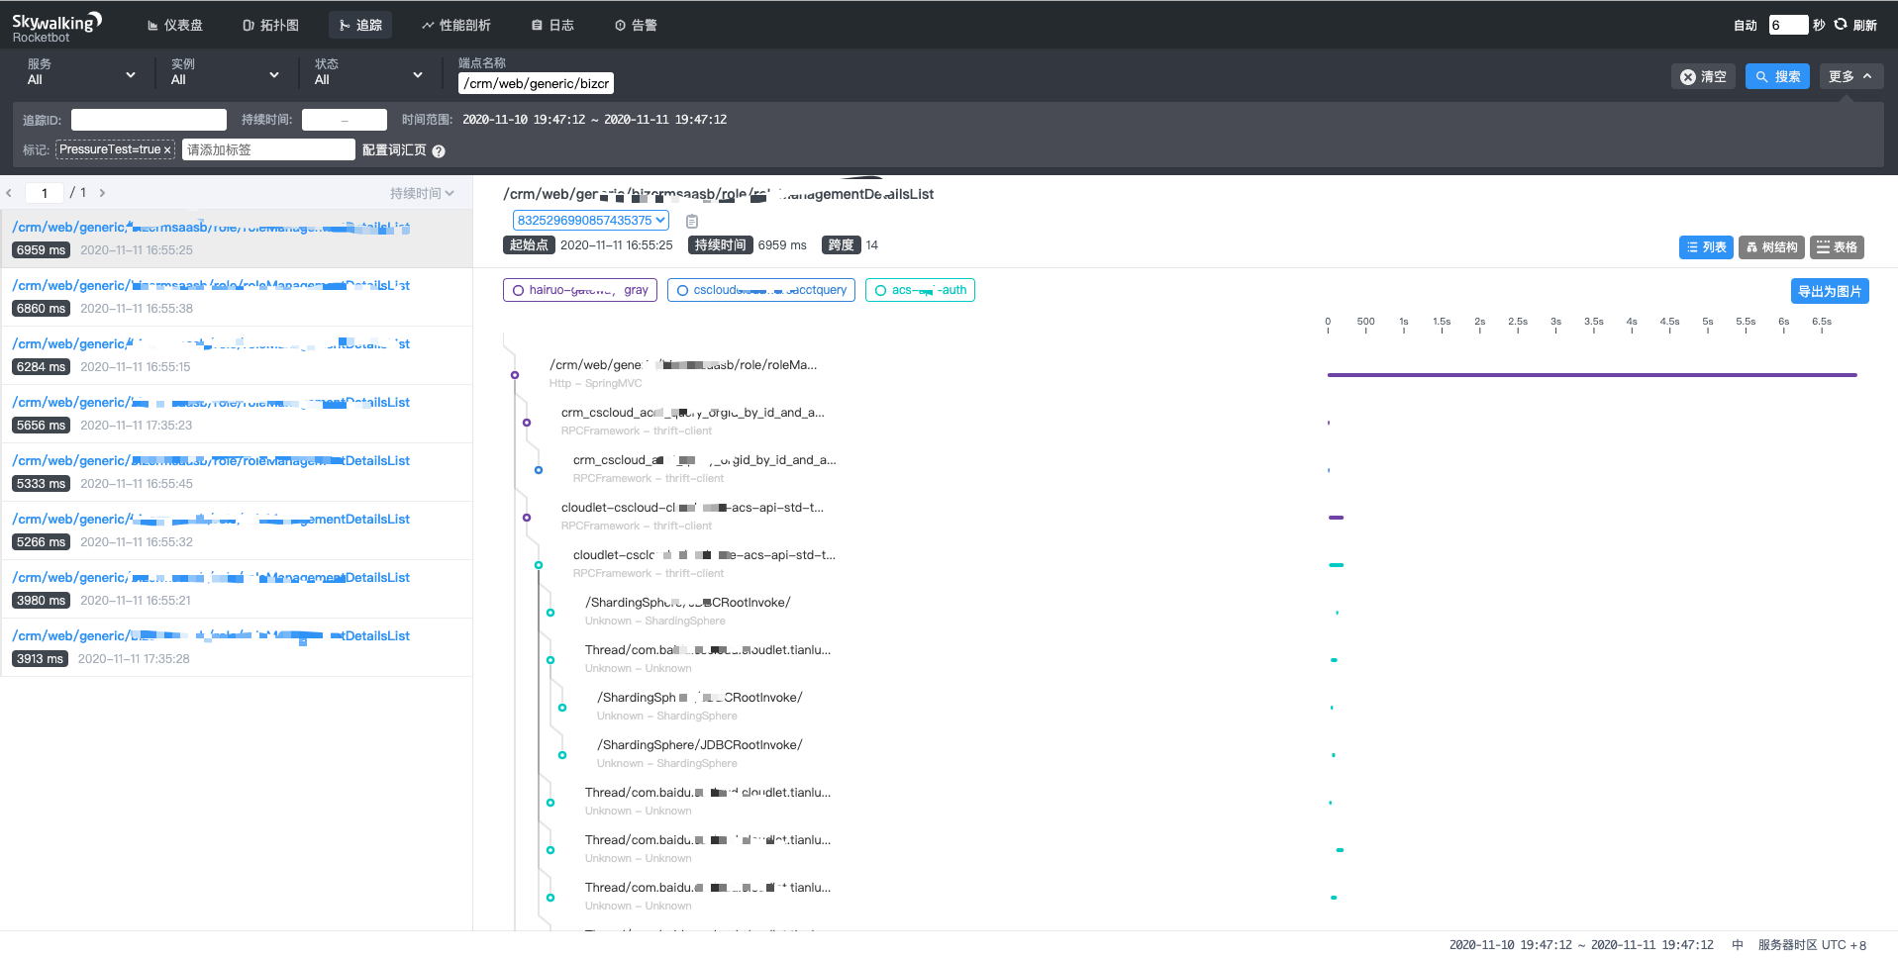
使用场景延展-标记
Tag标签: correlation.auto_tag_keys
Notes:
快速升级迭代
是否需要业务镜像支持
配置自定义化

Slide 22
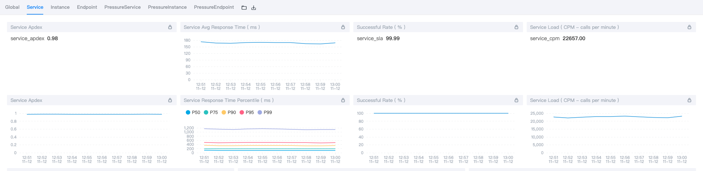
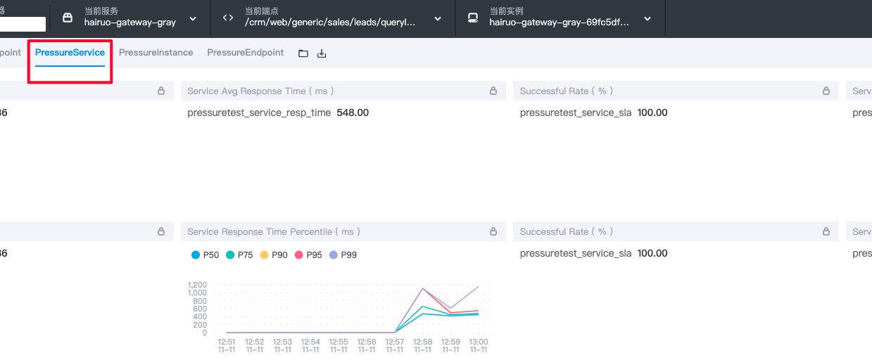
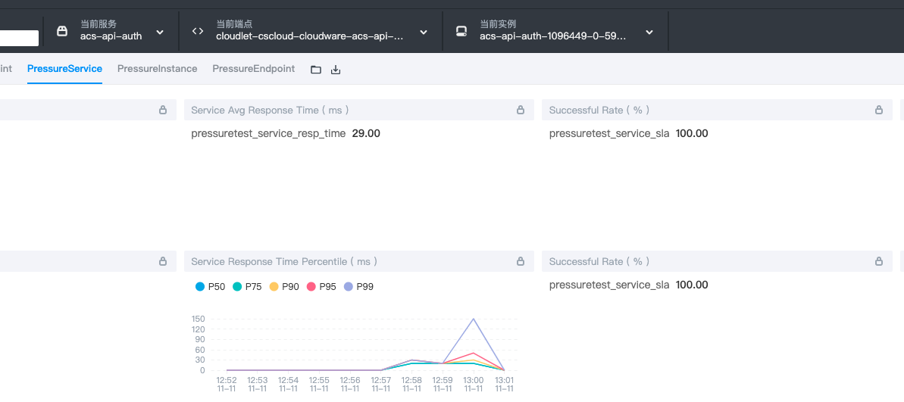
使用场景延展-OAL分析
Notes:
快速升级迭代
是否需要业务镜像支持
配置自定义化

Slide 23
CONTENTS
发展历程
Kubernetes下的实践
使用场景的延展
未来规划

Slide 24
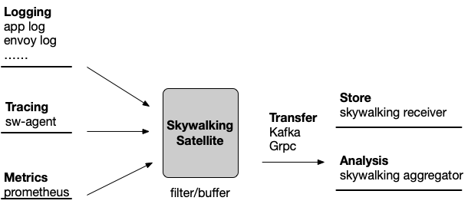
未来规划-Satellite

Slide 25
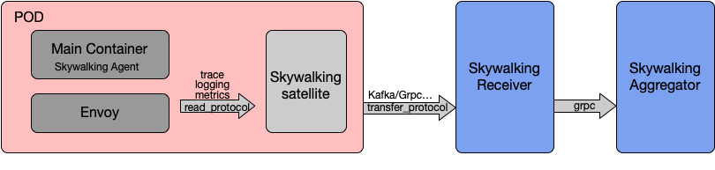
未来规划-Satellite

Slide 26
Thanks
Skywalking DevCon 2020

